Slide 1
7. 함수(function) 기본이론 1 - with TS

Slide 2
함수(function)
수학에서의 함수와는 다르다!
함수는 ‘기능’ 을 가진, ‘재사용’ 가능한 ‘도구’ 다

Slide 3
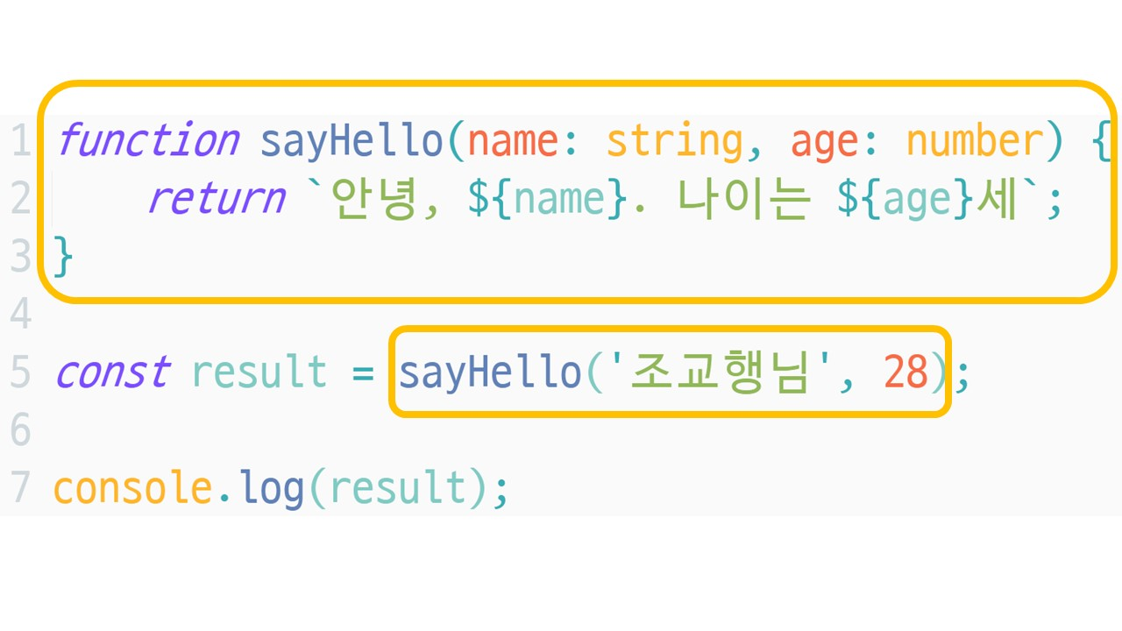

Slide 4
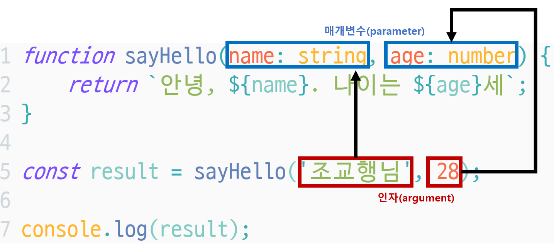

Slide 5
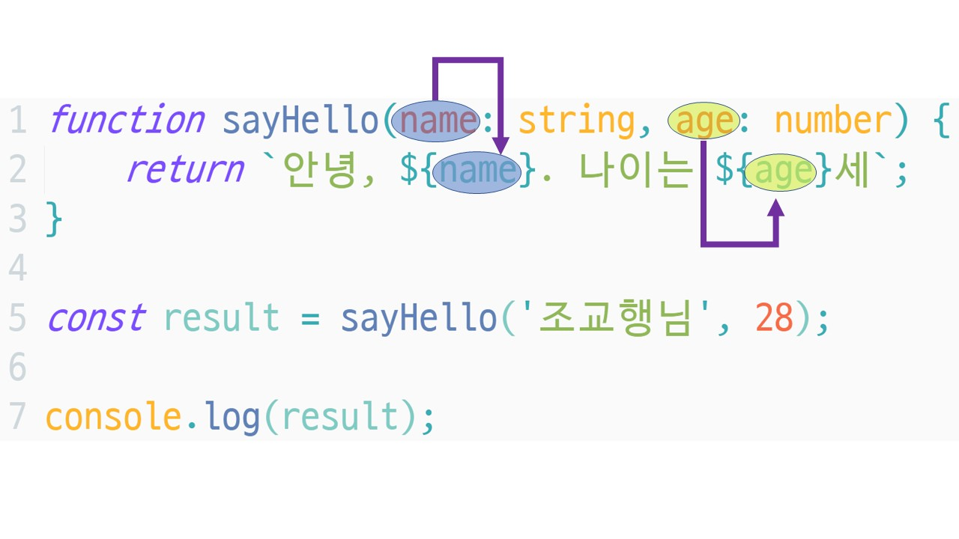

Slide 6
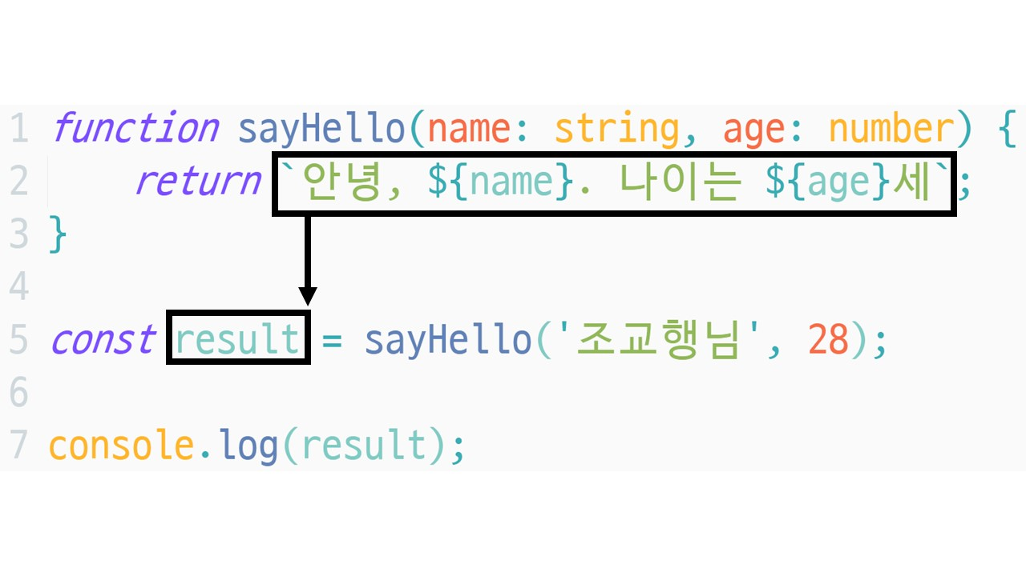

Slide 7
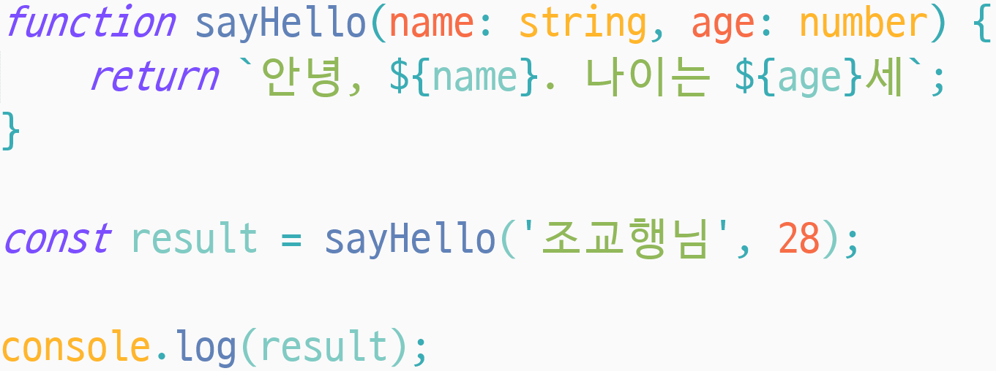

Slide 9
핵심정리
수학적 함수와 프로그래밍의 함수는 다른 단어
프로그래밍의 함수: ‘기능’을 가진, ‘재사용’가능한 ‘도구’
함수는 미리 만들어놨다가 필요할 때 호출해서 사용
함수 이름은 동사+명사 로 짓는다
사용자는 인자(argument)를 입력해 함수로 보냄
함수 사용자는 함수 사용법만 알고 있으면 됨
TypeScript에선, 함수의 parameter 타입을 지정해야함

